Slide 1
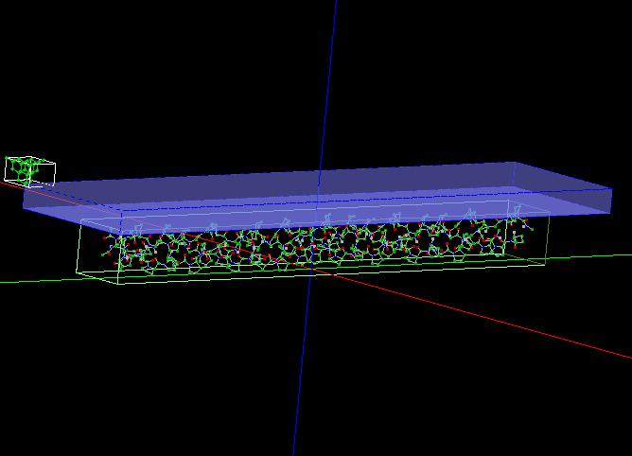
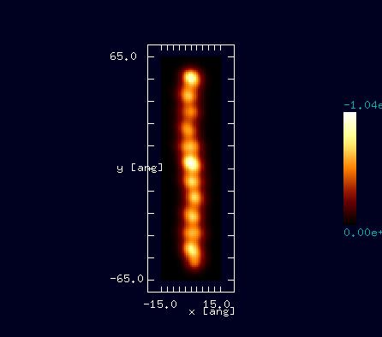
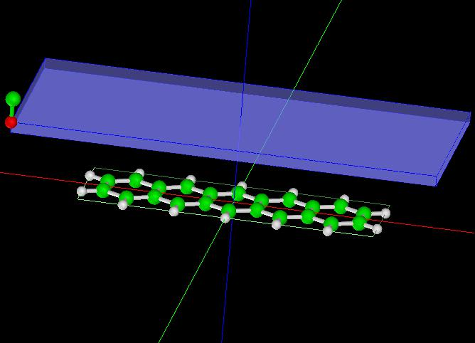
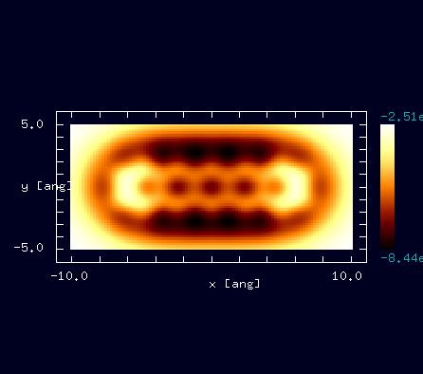
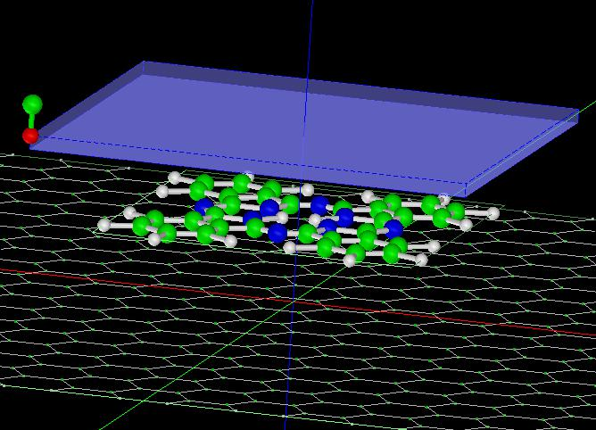
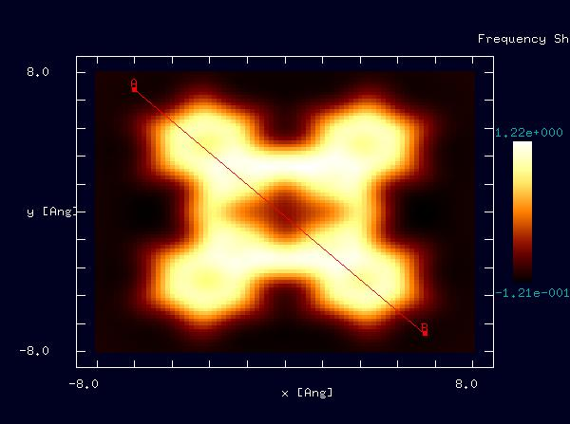
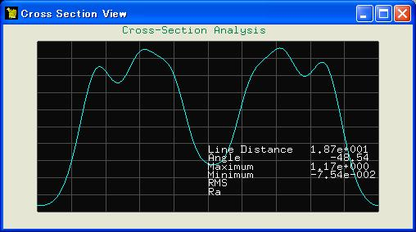
【MD】高さ一定・ノンコンタクトモード
MD
探針を振動させながら高さ一定で平面上を走査し、周波数シフトを計算します。
ノンコンタクトモードでコラーゲン分子を走査したときの、周波数シフト像を計算します。
ノンコンタクトモードでペンタセン分子を走査したときの、周波数シフト像を計算します。
ノンコンタクトモードでフタロシアニン分子を走査したときの、周波数シフト像を計算します。
Notes:
MD_FreqShift_Polymer_001
MD_FreqShift_Organic_001
MD_FreqShift_Organic_002

